Slide 1
Activity. Fragment. Lifecycle
Клещин Никита

Slide 2
Напоминание отметиться на портале

Slide 3

Немного обо мне
Клещин Никита
В Android разработке с 2010 года
Работал в компании Afisha&Rambler (Rambler&Co)
“Зарождал” мобильную разработку в компании lamoda
Руководил Android разработкой в компании Delivery Club
Моя команда занимались секретными проектами в Mail.Ru
Один из этих проектов - Смотри mail.ru
Сейчас работаю над проектом Premier One

Slide 4
Что помним?
Activity
View/ViewGroup
Кратко
Что успели сделать?
Как ваша работа с проектом?

Slide 5
Activity
Intent и Activity
Fragment
Lifecycle
Содержание занятия

Slide 6
Activity
Один из главных основных компонентов приложения

Slide 7
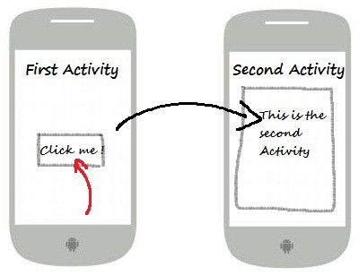
Что это?
Входит в список основных компонентов приложения
Отвечает за визуальную часть приложения
Отвечает за взаимодействие с пользователем
Повышает шансы вашего приложения не быть убитым системой:)
Это Context с доступом к Window
Context это… глобальная информация к данным приложения и окружения… но это уже другая история

Slide 8
Из чего состоит Activity?
Код
Верстка
class MainActivity : AppCompatActivity() {
override fun onCreate(savedInstanceState: Bundle?) {
super.onCreate(savedInstanceState)
setContentView(R.layout.activity_main)
}
}
или
class MainActivity : AppCompatActivity() {
override fun onCreate(savedInstanceState: Bundle?) {
super.onCreate(savedInstanceState)
val anyView: View = ...
setContentView(anyView)
}
}
<androidx.constraintlayout.widget.ConstraintLayout
xmlns:android="http://schemas.android.com/apk/res/android"
xmlns:app="http://schemas.android.com/apk/res-auto"
android:layout_width="match_parent"
android:layout_height="match_parent"
>
<TextView
android:layout_width="wrap_content"
android:layout_height="wrap_content"
android:text="Hello World!"
app:layout_constraintBottom_toBottomOf="parent"
app:layout_constraintLeft_toLeftOf="parent"
app:layout_constraintRight_toRightOf="parent"
app:layout_constraintTop_toTopOf="parent"
/>
</androidx.constraintlayout.widget.ConstraintLayout>

Slide 9
<manifest
xmlns:android="http://schemas.android.com/apk/res/android"
package="ru.test.myapplication"
>
<application
android:allowBackup="true"
android:icon="@mipmap/ic_launcher"
android:label="@string/app_name"
android:roundIcon="@mipmap/ic_launcher_round"
android:supportsRtl="true"
android:theme="@style/Theme.MyApplication"
>
<activity android:name=".MainActivity">
<intent-filter>
<action android:name="android.intent.action.MAIN" />
<category android:name="android.intent.category.LAUNCHER" />
</intent-filter>
</activity>
<activity-alias android:name="Deeplink" android:targetActivity=".MainActivity">
<intent-filter>
<data android:scheme="myscheme" />
</intent-filter>
</activity-alias>
</application>
</manifest>
Регистрация в Manifest
<activity> - тэг для описания Activity в манифесте:
name - путь до класса Activity
theme - собственная тема, если она должна отличаться от основной темы
и еще много других параметров...
<activity-alias> - линк на <activity>. Единственная его функция - это “красиво” разделить саму Activity и точку входа в него.

Slide 10
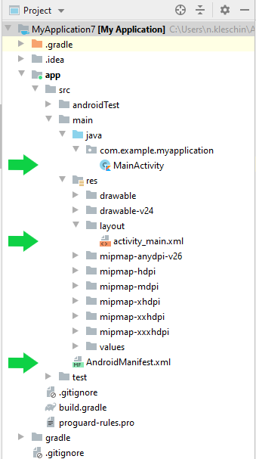
Надо запомнить

Slide 11
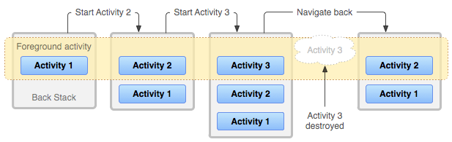
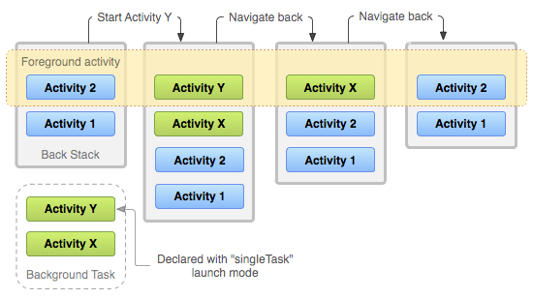
Tasks and Back Stack
Back Stack имеет стратегию LIFO
Атрибут android:launchMode:
standard - Новый экземпляр при каждом запуске
singleTop - Новый экземпляр, когда Activity не на вершине стека
singleTask - Если Activity не создана, то будет создана в новом Task-е. Иначе - она поднимется из старого Task, а все что выше нее, в Stack-е, очистится.
singleInstance - Существует всегда в отдельном Task
*Если Activity переиспользуется, то у нее вызывается метод onNewIntent(), вместо onCreate()

Slide 12
Изменение конфигурации
Система обрабатывает сама изменений конфигураций (переворот экрана, изменение локали и т.п.) - просто убивает вашу Activity:)
Если мы не желаем смерти Activity, то можем в манифесте обозначить, какие изменения конфигураций будем обрабатывать самостоятельно.
При помощи параметра android:configChanges. Тогда, вместо убийства Activity, система вызовет метод Activity.onConfigurationChanged.
<activity
android:name=".MainActivity"
android:supportsPictureInPicture="true"
android:configChanges="orientation
|locale|layoutDirection
|screenSize|smallestScreenSize|screenLayout"
/>

Slide 13
Picture In Picture
Частный случай мультиоконного UI - в данном случае, это небольшой экран поверх экрана;
На телефонах доступен с 26 API (Android 8.0)
Режим PiP можно вызвать целенаправленно, либо перейти в него при сворачивании или закрытии Activity

Slide 14
Как настроить PiP?
В коде Activity
override fun onPictureInPictureModeChanged(
isInPictureInPictureMode: Boolean
, newConfig: Configuration?
) {
...
}
override fun onUserLeaveHint() {
if (hasPipFeature()) {
val params = PictureInPictureParams.Builder().build()
enterPictureInPictureMode(params)
}
}
protected fun hasPipFeature(): Boolean {
return Build.VERSION.SDK_INT >= Build.VERSION_CODES.O
&& packageManager.hasSystemFeature(PackageManager.FEATURE_PICTURE_IN_PICTURE)
}
protected fun showPipManually() {
val params = PictureInPictureParams.Builder().build()
enterPictureInPictureMode(params)
}
manifest
<activity
android:name=".MainActivity"
android:supportsPictureInPicture="true"
android:configChanges="orientation
|locale|layoutDirection
|screenSize|smallestScreenSize|screenLayout"
/>

Slide 15
Триггеры для запуска Activity
Для запуска активити внутри приложения, гугл рекомендует использовать явное намерение вида Intent(context, SecondActivity::class.java)
Однако, для запуска Activity извне - потребуется использовать “неявный вызов” при помощи <intent-filter>:
Внутри фильтра надо будет указать действие <action>.
Можно добавить реагирование на какой-нить линк <data>.
Указать категория (говорится что не обязательно, но на практике...) <category>.

Slide 16
Intent и Activity
В переводе на русский… “Намерение”

Slide 17
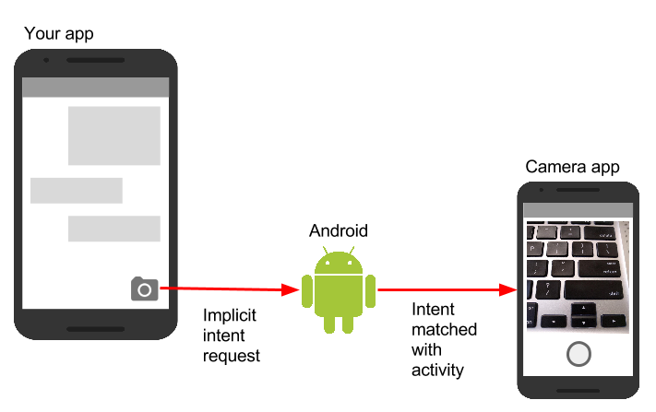
Что это?
Объект для описания операции для исполнения его системой.
Explicit intent - Явное “намерение”. Указываем класс, к которому хотим обратиться.
Intent(context, SecondActivity.class)
Implicit intent - Неявное “намерение”. Указываем данные, а далее система собирает список обработчиков
Intent(Intent.ACTION_VIEW, Uri.parse(url))
Intent(Intent.ACTION_CALL) .setData(Uri.parse("tel:555–555–5555"))

Slide 18
Передача данных?
Для передачи не стандартизированных параметров, используется объект Bundle. У Intent есть методы, которые обращаются к Bundle
intent.putExtra - одно название, разные параметры
Есть ограничения:
Можно передавать только примитивы, строки, Parcelable и Serializable объекты
Есть ограничение на вес Bundle (нет алгоритма, чтобы понять какой именно)

Slide 19
Для чего используется
Запуск Activity (про это и поговорим):
startActivity - запустить Activity
startActivityForResult - запустить Activity с ожиданием результата
Запуск Service (службы...):
startService - отправить команду в Service
Доставка сообщений, при помощи BroadcastReceiver
sendBroadcast - отправить сообщение
sendOrderedBroadcast - отправить сообщение… по порядку

Slide 20
Примеры использования
Отправить письмо | val intent = Intent(Intent.ACTION_SENDTO).apply { data = Uri.parse("mailto:") putExtra(Intent.EXTRA_EMAIL, addresses) putExtra(Intent.EXTRA_SUBJECT, "subject") }
Выбрать контакт | val intent = Intent(Intent.ACTION_PICK).apply { type = ContactsContract.Contacts.CONTENT_TYPE }
Выбрать файл | val intent = Intent(Intent.ACTION_OPEN_DOCUMENT).apply { addCategory(Intent.CATEGORY_OPENABLE) }
Показать на карте | val intent = Intent(Intent.ACTION_VIEW).apply { data = "geo:0,0?q=55.8036198,37.409378(LiveHere)".toUri() }
Вызвать звонилку | val intent = Intent(Intent.ACTION_DIAL).apply { data = Uri.parse("tel:+78001234567") }
Wi-Fi настройки | val intent = Intent(Settings.ACTION_WIFI_SETTINGS)

Slide 21
Обработка результата
Если нам надо просто запустить следующий экран, то можно используется метод startActivity(), если же мы хотим запустить экран, и обработать результат исполнения, то используем метод startActivityForResult().
И переопределить метод onActivityResult(), что бы обработать результат исполнения.
.setOnClickListener {
val intent = Intent(Intent.ACTION_OPEN_DOCUMENT).apply {
addCategory(Intent.CATEGORY_OPENABLE)
}
startActivityForResult(intent, PICK_FILE_CODE)
}
override fun onActivityResult(requestCode: Int, resultCode: Int, data: Intent?) {
when (requestCode) {
PICK_FILE_CODE -> handleResult(resultCode, data)
else -> super.onActivityResult(requestCode, resultCode, data)
}
}

Slide 22
Fragment
Fragment-ируем:)

Slide 23
Что это?
Модульные, переиспользуемые (?) части пользовательского интерфейса. Они не самостоятельны - зависят от Activity.
Основные плюсы:
Экран можно разбить на части, и одну из этих частей, со всей логикой, можно переиспользовать на других экранах
Можно собирать один большой экран из отдельных мелких экранов (то что на телефоне может быть разными экранами, на планшете можно сделать одним экраном)
Чистит ресурсы при попадании в стэк (в отличии от Activity)

Slide 24
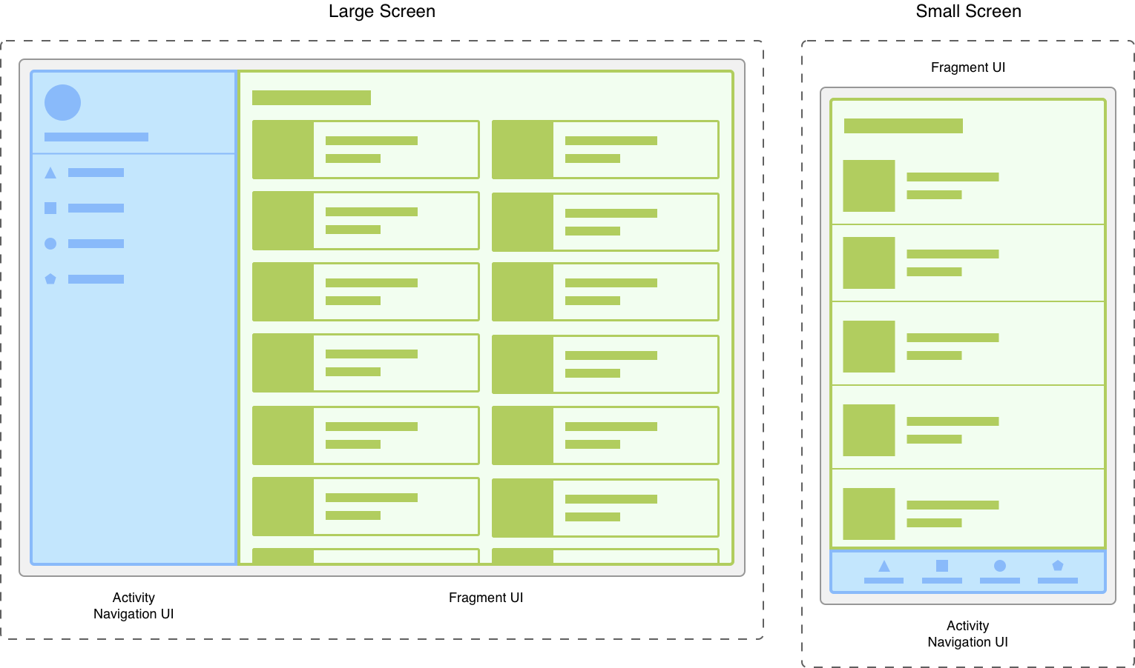
Картинка для привлечения внимания

Slide 25
Из чего состоит?
class MyFragment: Fragment() {
override fun onCreateView(inflater: LayoutInflater, container: ViewGroup?, savedInstanceState: Bundle?): View? {
return inflater.inflate(R.layout.content_main, container, false)
}
}
или
class MyFragment: Fragment() {
val contentView: View = ...
override fun onCreateView(inflater: LayoutInflater, container: ViewGroup?, savedInstanceState: Bundle?): View? {
return contentView
}
}
… Верстка делается так же, как и в Activity

Slide 26
Как использовать?
Статическая инициализация | Динамическая инициализация
В верстке <fragment xmlns:android="http://schemas.android.com/apk/res/android" android:name="ru.example.myapplication.MyFragment" android:layout_height="match_parent" android:layout_width="match_parent" /> Подразумевается что этот фрагмент не будет заменяться | В коде supportFragmentManager .beginTransaction() .replace(R.id.container, MyFragment()) .commit() В данном случае, создаем транзакцию, для того, чтобы подменить фрагмент, который находится во View с идентификатором container

Slide 27
Транзакция
FragmentManager - главный компонент для управления фрагментами. FragmentTransaction - транзакция, для внесения изменения стэка фрагментов
.beginTransaction() // Создать транзакцию
.add() // добавить
.remove() // удалить
.replace() // заменить
.setTransition() // анимация переходов (из имеющихся)
.setCustomAnimations() // анимация перехода (своя)
.setSharedElement() // для анимации “перемещения” View
.addToBackStack() // добавить запись в стэк
.commitAllowingStateLoss() // commit(), закончить транзакцию

Slide 28
Стэк
FragmentManager принадлежит Activity
FragmentManager контролит стэк фрагментов
Можно посмотреть элементы стэка:
getFragments()
findFragmentByTag()
findFragmentById()
Работа с записями:
addOnBackStackChangedListener() - подписаться на изменения стэка
getBackStackEntryCount() - количество записей
getBackStackEntryAt(index) - взять запись по индексу
popBackStack() - убрать верхний элемент

Slide 29
Сами фрагменты
Основные
Fragment - самый обычный вариант. Все что описано применимо к нему
DialogFragment - для отображения диалогов (через метод show). Но так же умеет все то, что и Fragment
Специализированные (не видел чтобы использовали их)
ListFragment - заточен под ListView
PreferenceFragment - заточен под <PreferenceScreen>
Еще был такой WebViewFragment - работал с WebView
*Для работы с FragmentManager нужен FragmentActivity

Slide 30
Best Practice! Создания фрагмента в коде
Информацию для инициализации в фрагмент можно передать при помощи метода setArguments(Bundle). Конструктор у фрагмента лучше не перегружать
fun newInstance(droid: Droid): DroidDetailsFragment {
val extras = Bundle().apply {
putSerializable(EXTRAS_DROID, droid)
}
val fragment = DroidDetailsFragment().apply {
arguments = extras
}
return fragment
}

Slide 31
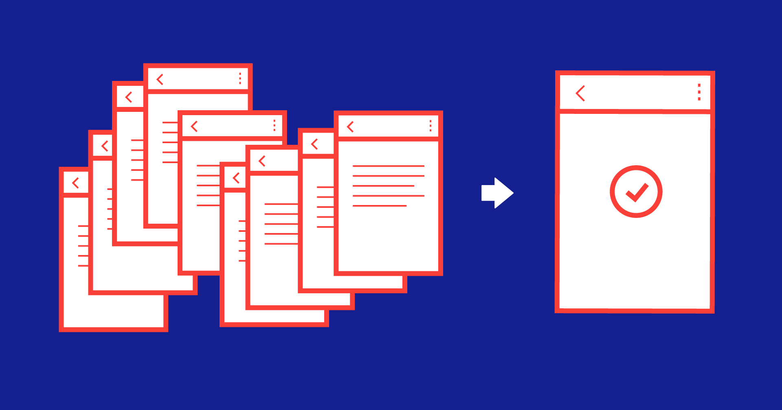
Hello SingleActivity
Поскольку фрагменты тоже можно класть в стэк, почему бы тогда не попробовать писать приложение с одной Activity с кучей фрагментов?

Slide 32
Lifecycle
Жизненный цикл

Slide 33
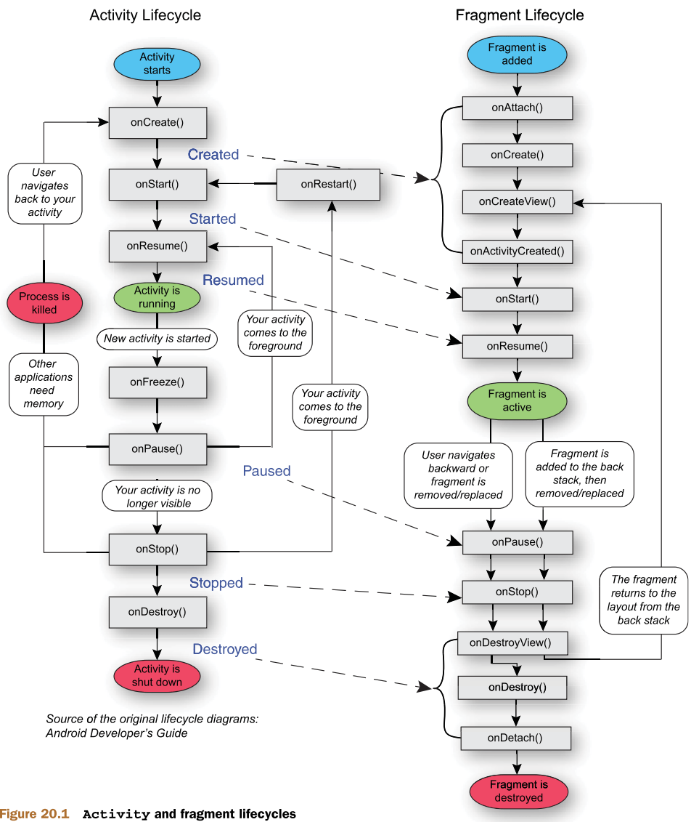

Slide 34
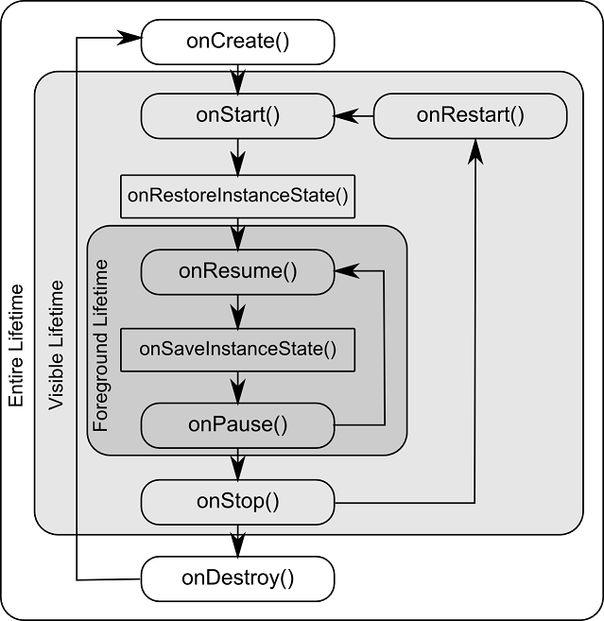
onCreate - onDestroy - начало и конец жизненного пути компонента:)
onStart - onStop - период видимости компонента
onResume - onPause - период активности компонента
onSaveInstanceState - намек системой, сохранить какие-нибудь данные для восстановления состояния

Slide 35
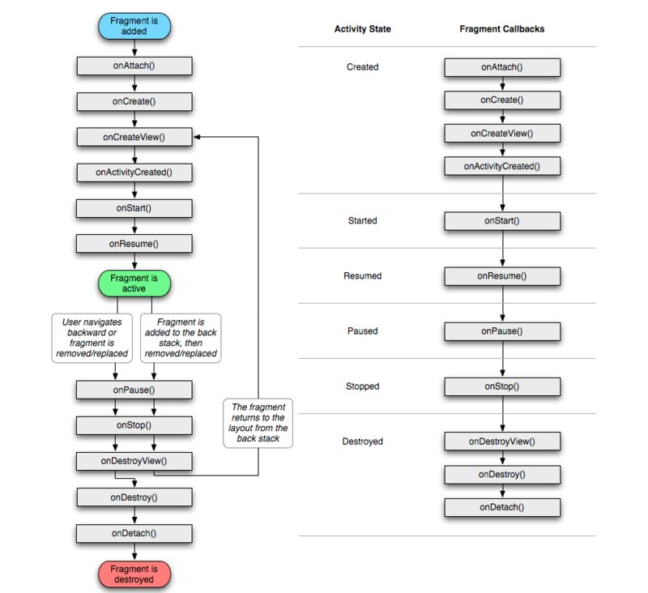
У фрагмента жизненный цикл немного длиннее, но его методы все равно соотносятся с методами Activity.
onAttach - onDetach - фрагмент прикреплен к Activity
onCreateView - onDestroyView - создать и уничтожить интерфейсную часть
onViewCreated - View установлена в Fragment
onActivityCreated - у Activity точно вызвался метод onCreate :)

Slide 36
Оставляйте отзыв!

